Slide 1
Universidade Aberta do SUS- UNASUS
Universidade Federal de Pelotas
Especialização em Saúde da Família
Modalidade a Distância
Turma 4
MELHORIA DA ATENÇÃO AOS USUÁRIOS HIPERTENSOS E/OU DIABÉTICOS DA USF DRA. LENY PASSOS, EM COARI - AM
Especializando: Luiz Reis Barbosa Júnior
Orientadora: Ethieli Silveira
Supervisora:Heliana Feijó
Pelotas – Rio Grande do Sul

Slide 2
Importância da ação programática com foco em hipertensos e diabéticos
Foco: atenção aos pacientes do Hiperdia
Grande problema de saúde pública
Melhorar a qualidade do atendimento clínico
Mudar a situação da saúde dos pacientes

Slide 3
Município de Coari
Interior do estado do Amazonas, região norte do país
Total de habitantes do município em 2012: 77.305
Localizada no rio Solimões, entre o Lago de Mamiá e o Lago de Coari
História ligada aos índios Catuxy, Jurimauas, Passés, Irijus, Jumas, Purus, Solimões, Uaiupis, Uamanis e Uaupés
Rede de saúde: 13 UBS, Hospital Regional, Instituto de Medicina Tropical de Coari, CAPS, Laboratório Central, SOS e Policlínica
Universidade Federal do Amazonas – UFAM e Universidade Estadual do Amazonas – UEA

Slide 4
UBS Leny Passos – bairro Itamarati
Estrutura física
1 consultório médico
1 consultório de enfermagem
1 sala de ACS
1 sala de curativos e microscopia
1 sala de vacina
1 sala de triagem
1 sala de farmácia
1 copa
2 banheiros
1 sala de depósito

Slide 5
UBS Leny Passos – bairro Itamarati
Profissionais
2 médicos
1 enfermeira
1 técnica de enfermagem
1 odontologista
1 técnico em saúde bucal
10 agentes comunitários de saúde
5 profissionais atuando nos serviços gerais
2 recepcionistas

Slide 6
UBS Leny Passos – bairro Itamarati
Itamarati: 3.885 pessoas e 5 microáreas
1 microárea que divide os dois bairros
Rotina da UBS
Livre demanda diariamente
Programa Hiperdia nas quintas-feiras e pré-natal nas terças-feiras
Visitas domiciliares quartas e sexta-feiras

Slide 7
UBS Leny Passos – bairro Itamarati
Situação da ação programática antes da intervenção
Ausência de ações contínuas voltadas para a saúde
Portadores assintomáticos não identificados
Falta de monitoramento do tratamento
Vínculo com a equipe de saúde não estabelecido
Falta de adesão ao tratamento e acompanhamento dos pacientes
Prevenção não realizada
Cadastramento inadequado dos pacientes
Equipe sem engajamento

Slide 8
Objetivo Geral
Melhorar a atenção aos adultos portadores de Hipertensão Arterial Sistêmica e/ou Diabetes Mellitus

Slide 9
Objetivos específicos:
1º: Ampliar a cobertura aos hipertensos e/ou diabéticos
2º: Melhorar a adesão do hipertenso e/ou diabético ao programa
3º: Melhorar a qualidade do atendimento ao paciente hipertenso e/ou diabético realizado na unidade de saúde
4º: Melhorar o registro das informações
5º: Mapear hipertensos e diabéticos de risco para doença cardiovascular
6º: Promoção da saúde

Slide 10
Metodologia
Duração da intervenção: 12 semanas
Referências: Caderno de Atenção Básica sobre Hipertensão e o Caderno de Atenção Básica sobre Diabetes Mellitus
Carteira do Hiperdia
Ficha espelho
Estimativa de pelo menos 70 pacientes
Acompanhamento mensal da intervenção através do livro de registro do Hiperdia
Atividades educativas e ações de capacitação da equipe multidisciplinar

Slide 11
RESULTADOS

Slide 12
Metas e Resultados
Meta 1: cadastrar 80% dos hipertensos da área de abrangência no Programa de Atenção à Hipertensão Arterial e à Diabetes Mellitus da unidade de saúde
1º mês: 58 hipertensos 48,7%
2º mês: 92 hipertensos 77,3%
3º mês: 115 hipertensos 96,6%
Meta 2: cadastrar 80% dos diabéticos da área de abrangência no Programa de Atenção à Hipertensão Arterial e à Diabetes Mellitus da unidade de saúde
1º mês: 18 diabéticos 37,5%
2º mês: 29 diabéticos 60,4%
3º mês: 39 diabéticos 81,3%

Slide 13
Metas e Resultados
Meta 3: Buscar 100% dos hipertensos faltosos às consultas na unidade de saúde conforme a periodicidade recomendada
Proporção de hipertensos faltosos às consultas com busca ativa
- 1º mês: 7 pacientes – 100,0 %
- 2º mês: 12 pacientes – 100,0 %
- 3º mês: 14 pacientes – 100,0 %
- número de pessoas atingidas: 14 de 14
Meta 4: buscar 100% dos diabéticos faltosos às consultas na unidade de saúde conforme a periodicidade recomendada
Proporção de diabéticos faltosos às consultas com busca ativa
- 1º mês: 3 pacientes – 100,0 %
- 2º mês: 5 pacientes – 100,0 %
- 3º mês: 7 pacientes – 100,0 %
- número de pessoas atingidas: 7 de 7

Slide 14
Metas e Resultados
Meta 5: Realizar exame clínico apropriado em 100% dos hipertensos
Proporção de hipertensos com o exame clínico em dia de acordo com o protocolo
- 1º mês: 57 pacientes – 98,3 %
- 2º mês: 91 pacientes – 98,9 %
- 3º mês: 114 pacientes – 99,1 %
- número de pessoas atingidas: 114 de 115

Slide 15
Metas e Resultados
Meta 6: Realizar exame clínico apropriado em 100% dos diabéticos
Proporção de diabéticos com o exame clínico em dia de acordo com o protocolo
- 1º mês: 18 pacientes - 100,0 %
- 2º mês: 29 pacientes - 100,0 %
- 3º mês: 39 pacientes - 100,0 %
- número de pessoas atingidas: 39 de 39

Slide 16
Metas e Resultados
Meta 7: garantir a 100% dos hipertensos a realização de exames complementares em dia de acordo com o protocolo
Proporção de hipertensos com os exames complementares em dia de acordo com o protocolo
- 1º mês: 56 pacientes – 96,6 %
- 2º mês: 90 pacientes – 97,8 %
- 3º mês: 113 pacientes – 98,3 %
- número de pessoas atingidas: 113 de 115

Slide 17
Metas e Resultados
Meta 8: garantir a 100% dos diabéticos a realização de exames complementares em dia de acordo com o protocolo
Proporção de diabéticos com os exames complementares em dia de acordo com o protocolo
- 1º mês: 17 pacientes - 94,4 %
- 2º mês: 28 pacientes - 96,6 %
- 3º mês: 38 pacientes - 97,4 %
- número de pessoas atingidas: 38 de 39

Slide 18
Metas e Resultados
Meta 9: garantir a totalidade da prescrição de medicamentos da farmácia popular para 100% dos hipertensos cadastrados na unidade de saúde
Proporção de hipertensos com prescrição de medicamentos da lista do Hiperdia ou da Farmácia Popular - 100 %
Meta 10: garantir a totalidade da prescrição de medicamentos da farmácia popular para 100% dos diabéticos cadastrados na unidade de saúde
Proporção de diabéticos com prescrição de medicamentos da lista do Hiperdia ou da Farmácia Popular – 100 %

Slide 19
Metas e Resultados
Meta 11: manter ficha de acompanhamento de 100% dos hipertensos cadastrados na unidade de saúde
Proporção de hipertensos com registro adequado na ficha de acompanhamento: 100%
Meta 12: manter ficha de acompanhamento de 100% dos diabéticos cadastrados na unidade de saúde
Proporção de diabéticos com registro adequado na ficha de acompanhamento: 100%

Slide 20
Metas e Resultados
Meta 13: - realizar estratificação do risco cardiovascular em 100% dos hipertensos cadastrados na unidade de saúde
Proporção de hipertensos com estratificação de risco cardiovascular por exame clínico em dia
- 1º mês: 55 pacientes - 94,8 %
- 2º mês: 89 pacientes - 96,7 %
- 3º mês: 112 pacientes - 97,4 %
- número de pessoas atingidas: 112 de 115

Slide 21
Metas e Resultados
Meta 14: realizar estratificação do risco cardiovascular em 100% dos diabéticos cadastrados na unidade de saúde
Proporção de diabéticos com estratificação de risco cardiovascular por exame clínico em dia
- 1º mês: 18 pacientes - 100,0 %
- 2º mês: 29 pacientes - 100,0 %
- 3º mês: 39 pacientes - 100,0 %
- número de pessoas atingidas: 39 de 39

Slide 22
Metas e Resultados
Meta 15: garantir avaliação odontológica a 100% dos pacientes hipertensos
Proporção de hipertensos com avaliação odontológica
- 1º mês: 7 pacientes – 12,1 %
- 2º mês: 10 pacientes – 10,9 %
- 3º mês: 10 pacientes – 8,7 %
- número de pessoas atingidas: 10 de 115
Meta 16: garantir avaliação odontológica a 100% dos pacientes diabéticos
Proporção de diabéticos com avaliação odontológica
- 1º mês: 5 pacientes - 27,8 %
- 2º mês: 7 pacientes - 24,1 %
- 3º mês: 7 pacientes 17,9 %
- número de pessoas atingidas: 7 de 39

Slide 23
Metas e Resultados
Meta 17: garantir orientação nutricional sobre alimentação saudável a 100% dos hipertensos
Proporção de hipertensos com orientação nutricional sobre alimentação saudável
- 1º mês: 58 pacientes – 100,0 %
- 2º mês: 92 pacientes – 100,0 %
- 3º mês: 115 pacientes – 100,0 %
- número de pessoas atingidas: 115 de 115
Meta 18: garantir orientação nutricional sobre alimentação saudável a 100% dos diabéticos
Proporção de diabéticos com orientação nutricional sobre alimentação saudável
- 1º mês: 18 pacientes - 100,0 %
- 2º mês: 29 pacientes - 100,0 %
- 3º mês: 39 pacientes - 100,0 %
- número de pessoas atingidas: 39 de 39

Slide 24
Metas e Resultados
Meta 19: garantir orientação em relação à prática de atividade física regular a 100% dos pacientes hipertensos
Proporção de hipertensos com orientação sobre a prática de atividade física regular
- 1º mês: 58 pacientes – 100,0 %
- 2º mês: 92 pacientes – 100,0 %
- 3º mês: 115 pacientes – 100,0 %
- número de pessoas atingidas: 115 de 115
Meta 20: garantir orientação em relação à prática de atividade física regular a 100% dos pacientes diabéticos
Proporção de diabéticos com orientação sobre a prática de atividade física regular
- 1º mês: 18 pacientes - 100,0 %
- 2º mês: 29 pacientes - 100,0 %
- 3º mês: 39 pacientes - 100,0 %
- número de pessoas atingidas: 39 de 39

Slide 25
Metas e Resultados
Meta 21: garantir orientação sobre os riscos do tabagismo a 100% dos pacientes hipertensos
Proporção de hipertensos que receberam orientação sobre os riscos do tabagismo
- 1º mês: 58 pacientes – 100,0 %
- 2º mês: 92 pacientes – 100,0 %
- 3º mês: 115 pacientes – 100,0 %
- número de pessoas atingidas: 115 de 115
Meta 22: garantir orientação sobre os riscos do tabagismo a 100% dos pacientes hipertensos
Proporção de diabéticos que receberam orientação sobre os riscos do tabagismo
- 1º mês: 18 pacientes - 100,0 %
- 2º mês: 29 pacientes - 100,0 %
- 3º mês: 39 pacientes - 100,0 %
- número de pessoas atingidas: 39 de 39

Slide 26
Discussão
Importância da intervenção para a equipe, para o serviço e para a comunidade
Ampliação da cobertura da atenção aos hipertensos e diabéticos
Melhoria da busca ativa dos pacientes omissos
Melhoria do acolhimento
Melhor registro e cadastramento dos pacientes
Melhoria na adesão medicamentosa
Capacitação profissional
Trabalho integrado da equipe
Melhora da qualidade de vida dos pacientes

Slide 27
Discussão
Nível de incorporação da intervenção à rotina do serviço e mudanças para viabilizar sua continuidade
Atendimento fixo para os pacientes hipertensos e diabéticos na saúde bucal
Equipe mantendo-se engajada
Manter o atendimento clínico
Manter a busca ativa e o cadastramento adequado
Adesão medicamentosa com responsabilidade e sem negligências
Manutenção dos funcionários é essencial
Capacitação dos profissionais

Slide 28
Reflexão crítica sobre processo pessoal de aprendizagem e na implementação da intervenção
Expectativas superadas
Curso com excelente conteúdo, com material didático interessante, de leitura agradável e totalmente atualizado
Meu primeiro curso à distância, porta de entrada para vários outros
Crescimento profissional e pessoal
Grande aprendizado com troca de experiências e discussão de casos
Convívio multiprofissional
Crítica construtiva: internet lenta de vários municípios do país e prazos curtos para muitas tarefas
Crítica pessoal: poderia ter feito muito mais, mas com a certeza que fiz o meu melhor

Slide 29
Obrigado!

Slide 30
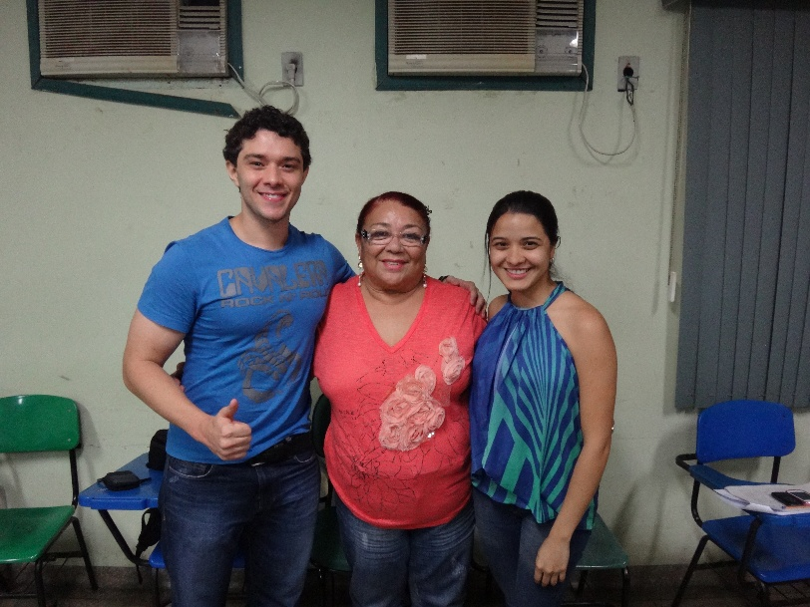
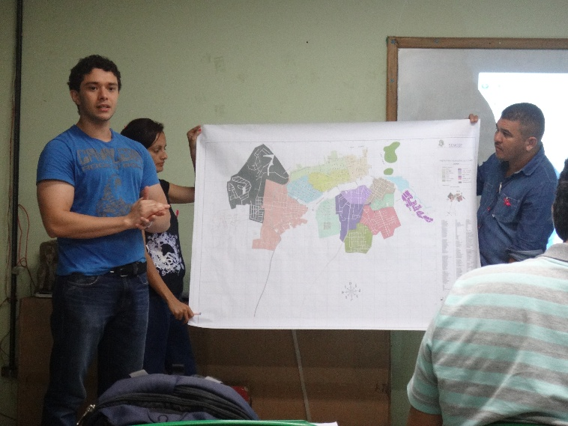
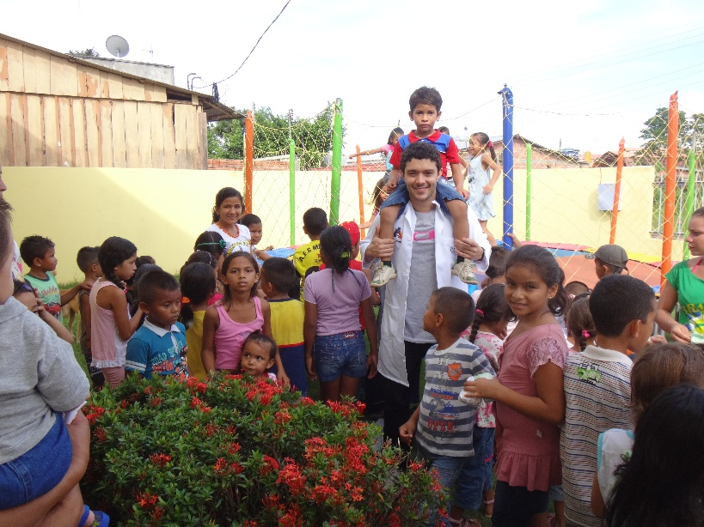
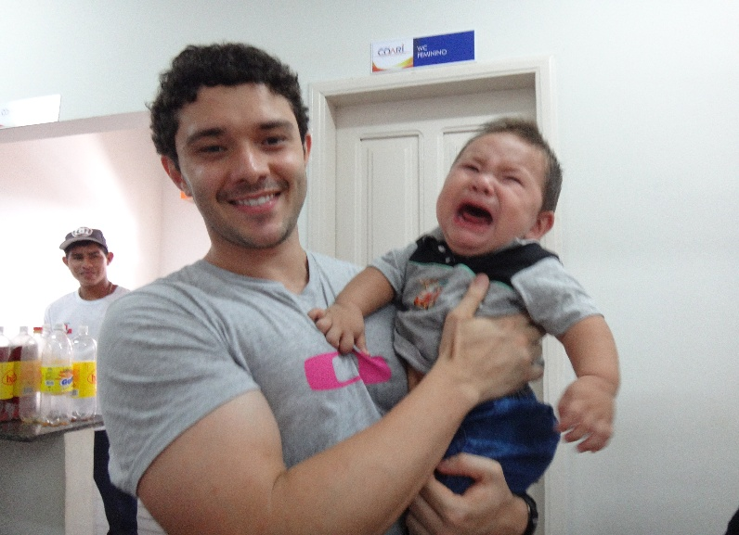
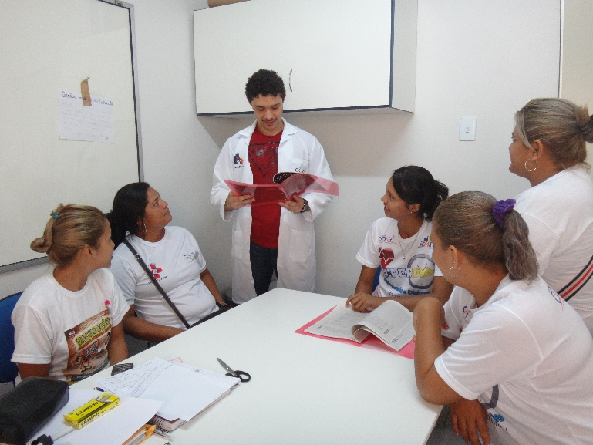
Nossa maior felicidade é o sorriso em cada rosto de nossa comunidade.
Nos veremos em breve, se Deus quiser!

